Slide 1
МОЯ СЕМЬЯ

Slide 2
Семья- самое главное в жизни каждого из нас. Семья это близкие и родные люди, те кого мы любим, с кого берём пример, о ком заботимся, кому желаем добра и счастья. Именно в семье мы учимся любви,
ответственности,
заботе и уважению.

Slide 3
Проект «Моя семья»
Вид проекта: практико-ориентированный
Тема проекта: Моя семья
Разработали: Ачитаева О.В, Братцева Н.А.
Образовательные области: «познавательное», «социально-коммуникативное», «художественно- эстетическое», «речевое».
Продолжительность: неделя
Участники: дети старшей группы, воспитатели, родители детей

Slide 4
Проблема проекта: Отсутствие чётких представлений о понятия «семья», «члены семьи». Недооцениваются семейные ценности.
Цель проекта: Формировать у детей понятие «семья»; представление детей о семье, семейных и родственных отношениях; Расширять представления детей о своей семье, родословной, семейных традициях; Воспитывать любовь и уважительное отношение к родителям и предкам, развивать партнёрские отношения с семьёй.
Задачи проекта: Формировать у детей понятие «семья»; расширять представление детей о семье; закреплять знание имён, фамилий родителей, бабушек и дедушек. Формировать представления о родственных отношениях. Формировать представления о семейных традициях и праздниках. Воспитывать уважительное отношение и любовь к родным и близким. Воспитывать интерес к своей родословной. Познакомить детей с понятием «генеалогическое древо семьи». Обогащать детско- родительские отношения опытом совместной творческой деятельности.

Slide 5
Актуальность проекта: Практико-ориентированный проект направлен на объединение семьи и детского сада- два общественных института, которые стоят у истоков будущего, будущих взрослых граждан нашей страны. Проводя с детьми большую часть времени, в совместной деятельности, в играх, в процессе бесед и разговоров мы выяснили, что большинство детей ничего, кроме имени, не знают о своих бабушках и дедушках, не говоря уже о прадедах. Они затрудняются рассказать о семейных праздниках, традициях своей семьи.
Ожидаемый результат: За время реализации проекта «Моя семья» мы планируем повысить уровень знаний детей о семье. Дети узнают о истории и традициях семьи, будут иметь представление о родословной как истории семьи.

Slide 7
Генеалогическое древо

Slide 8
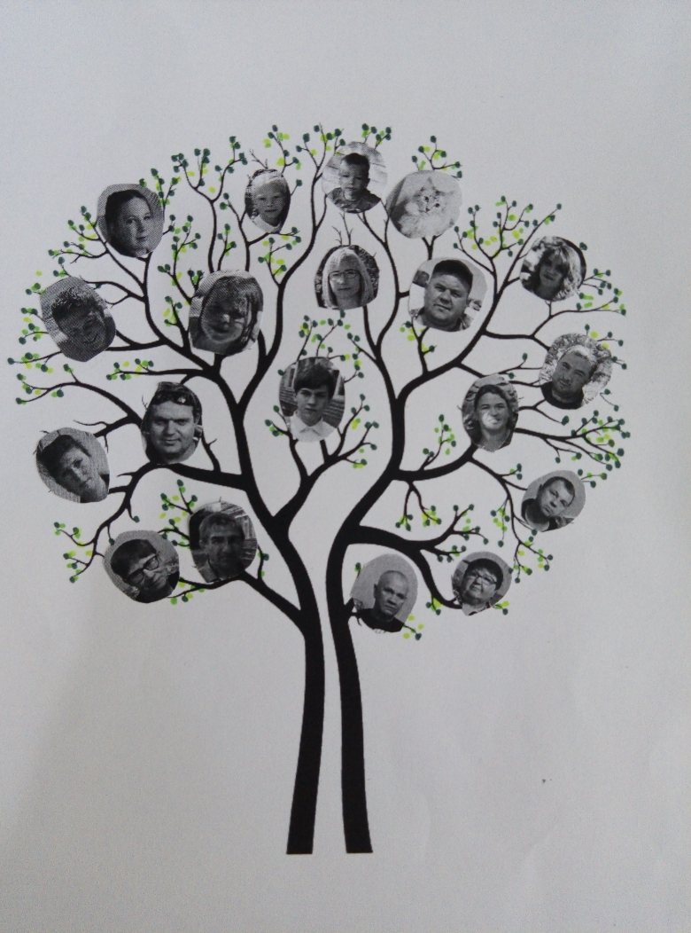

Slide 9
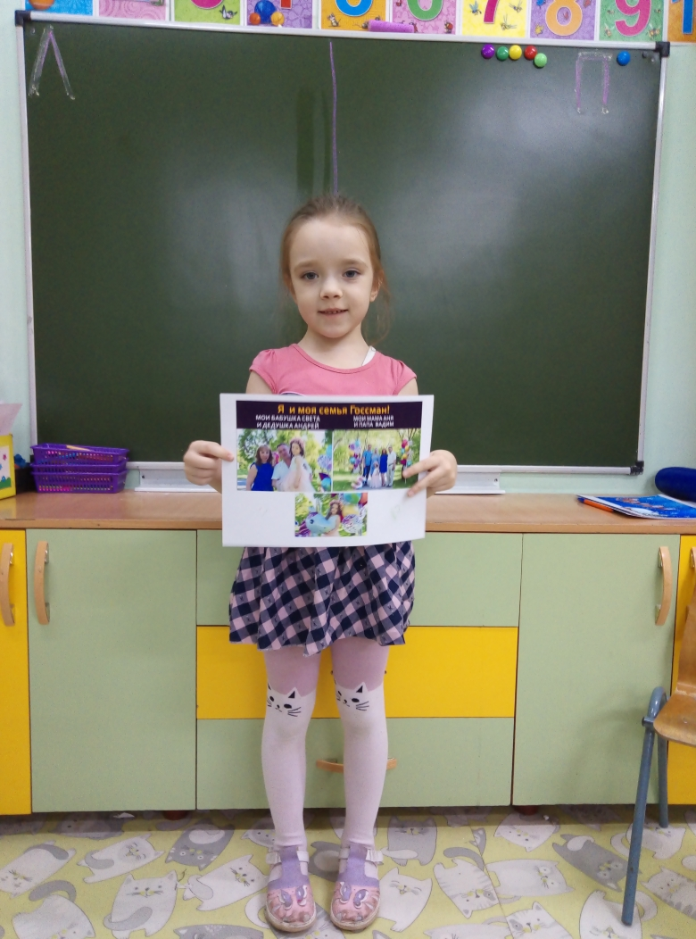

Slide 10
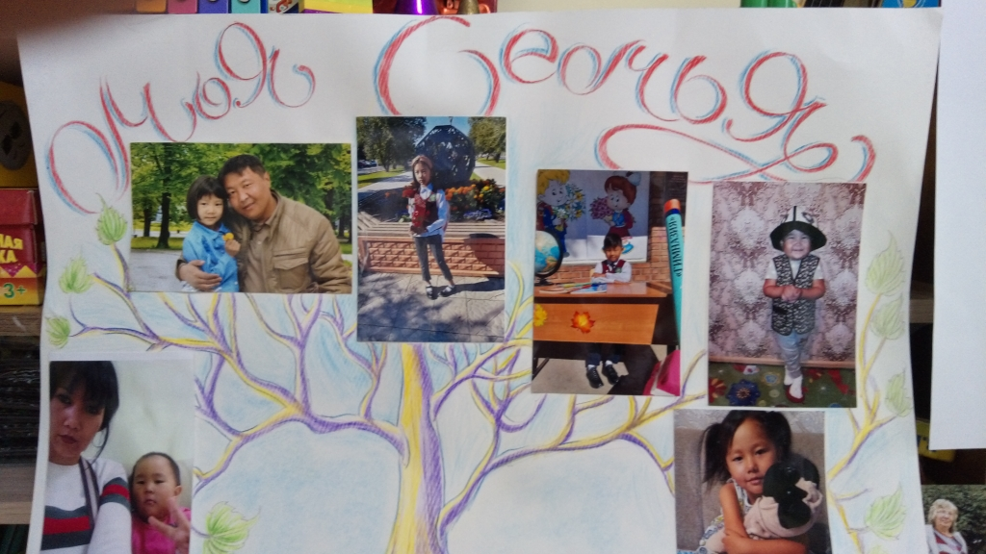

Slide 11
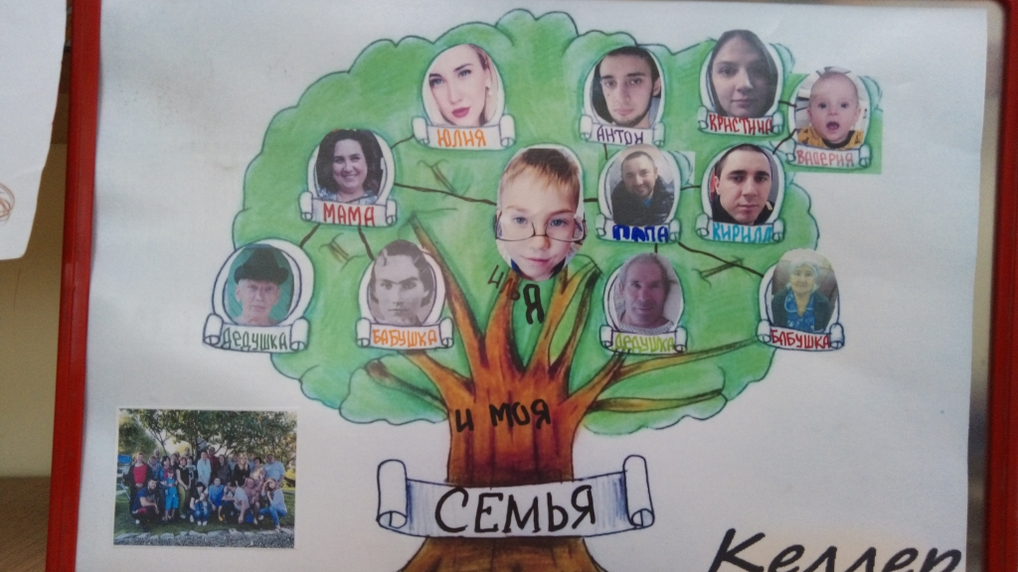
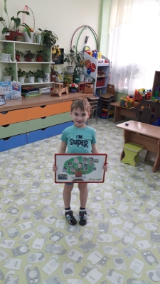
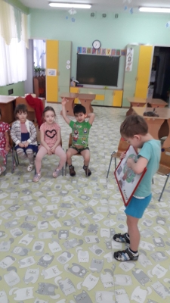

Slide 12
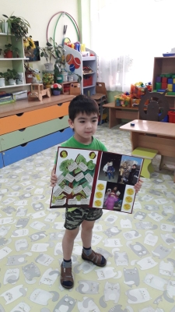
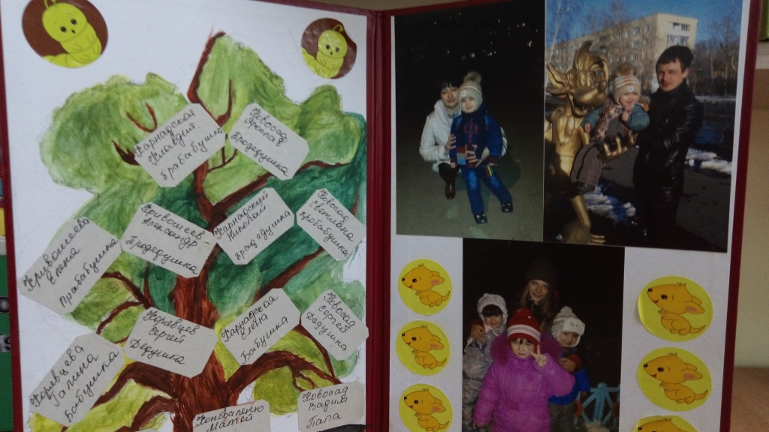

Slide 13
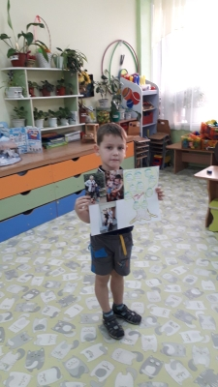
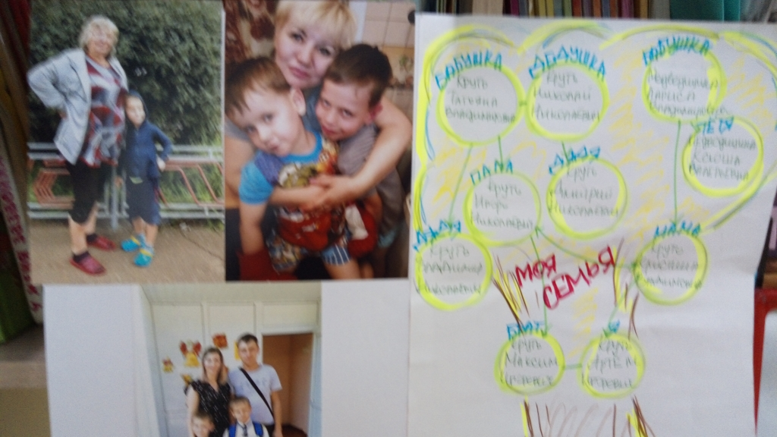

Slide 14
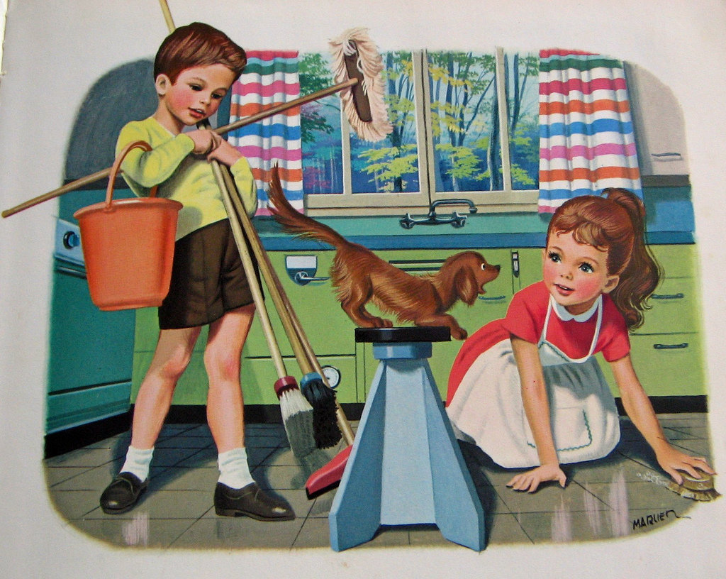
Мамины помощники

Slide 15
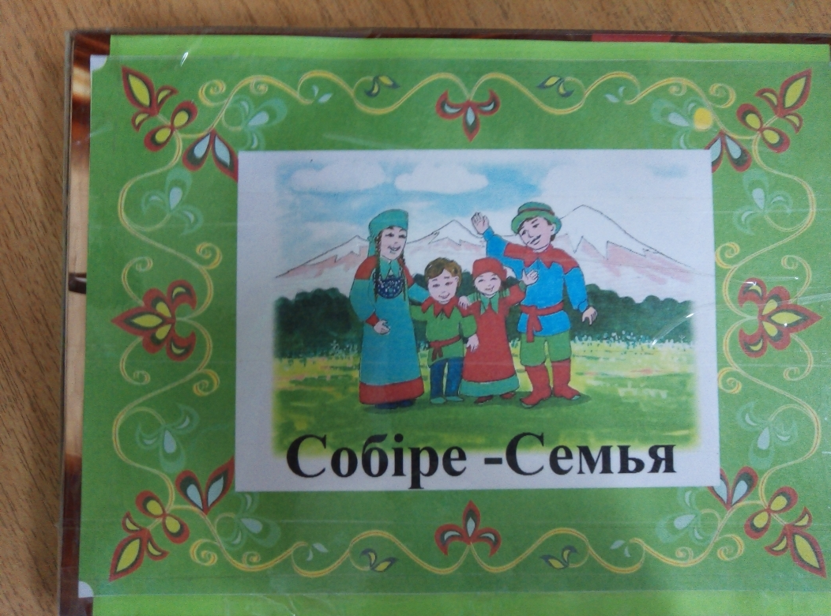
Лэпбук «Моя семья»

Slide 16
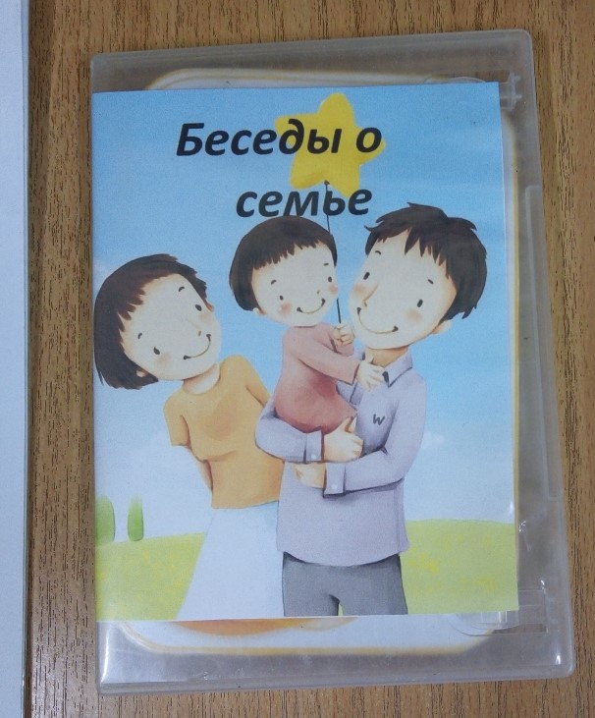

Slide 17
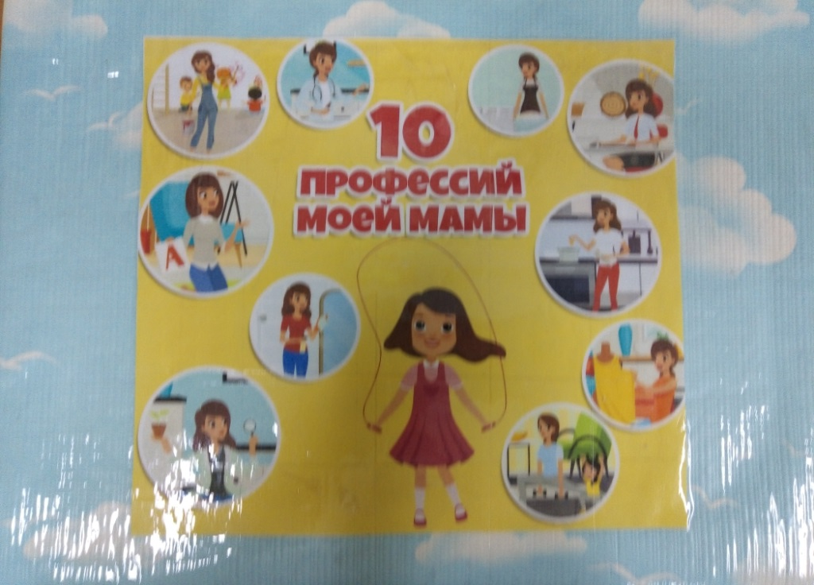
Наши мамы

Slide 18
